Slide 1




สถานที่ท่องเที่ยวภาคกลาง
ชื่อเด็กชาย ศุภกานต์ ชวดศรี ชั้น ป.4 เลขที่ 14
ชื่อเด็กชาย ภูวดล วงษ์ดา ชั้น ป.4 เลขที่ 15

Slide 2
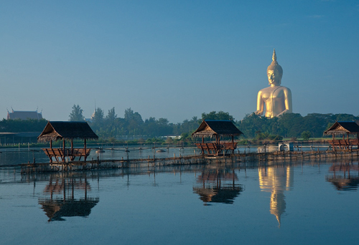
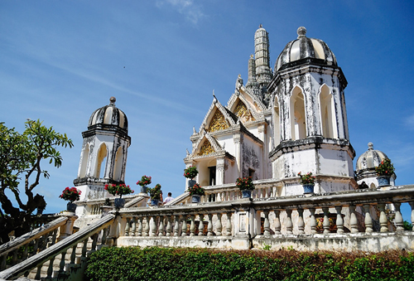
พิพิธภัณฑ์ลูกหลานพันธุ์มังกร
สร้างขึ้นจากความคิด นายบรรหาร ศิลปอาชา ขณะดำรงตำแหน่งนายกรัฐมนตรีคนที่ 21 ของประเทศไทย โดยได้เริ่มออกแบบและจัดทำพิพิธภัณฑ์ลูกหลานพันธุ์มังกรขึ้น บริเวณศาลเจ้าพ่อหลักเมืองจังหวัดสุพรรณบุรี เพื่อนำเสนอเรื่องราวความเป็น มาของชาวจีนในประเทศไทย

Slide 3
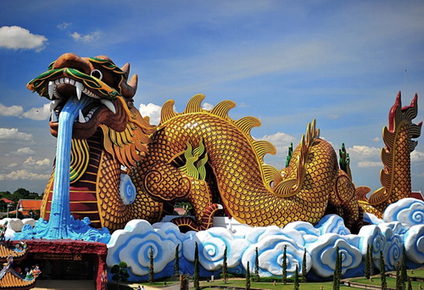
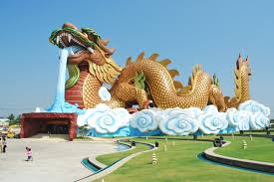
พิพิธภัณฑ์ลูกหลานพันธุ์มังกร
สุพรรณบุรี เมืองอู่ข้าวอู่น้ำของไทย เมืองอันเป็นต้นกำเนิดของวรรณคดีที่สำคัญของไทย คือ ขุนช้างขุนแผน เมืองที่มีประวัติศาสตร์ความเป็นมายาวนาน เมืองที่มีแหล่งท่องเที่ยวหลากหลาย ทั้งประวัติศาสตร์ โบราณคดี

Slide 4
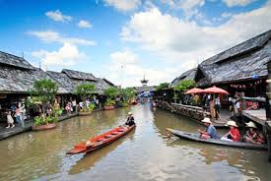
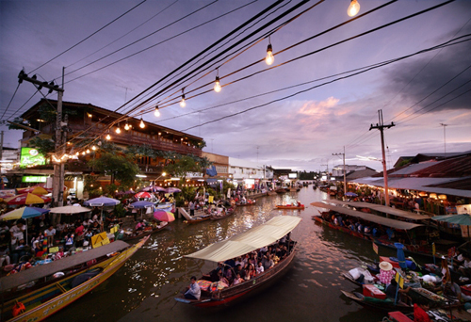
ตลาดน้ำยามเย็นอัมพวา สมุทรสงคราม
สมุทรสงคราม จังหวัดที่มีขนาดเล็กที่สุดในประเทศ เป็นเมืองที่มีความสำคัญยิ่งในด้านประวัติศาสตร์ เนื่องด้วยเป็นเมืองพระราชสมภพ ของพระบาทสมเด็จพระพุทธเลิศหล้านภาลัย มีแหล่งท่องเที่ยวตามธรรมชาติ

Slide 5
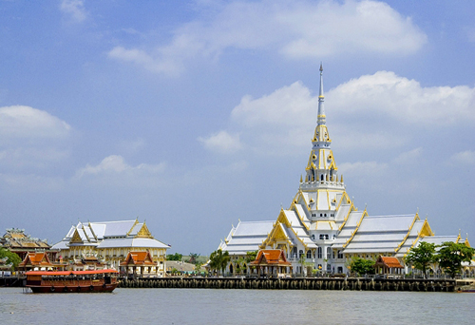
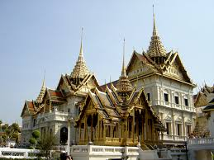
วัดโสธรวรารามวรวิหาร ฉะเชิงเทรา
ฉะเชิงเทรา หรือ แปดริ้ว นามแปดริ้วแห่งลุ่มน้ำบางปะกง แสดงถึงความอุดมสมบูรณ์ของฉะเชิงเทราได้เป็นอย่างดี ด้วยความที่มีปลาช่อนขนาดใหญ่ชุกชุม ซึ่งสามารถแล่ได้ถึง 8 ริ้ว

Slide 6
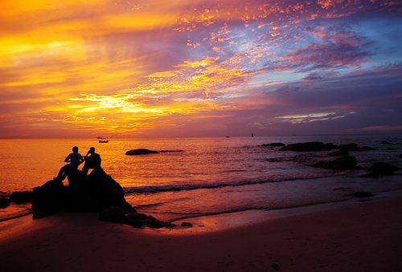
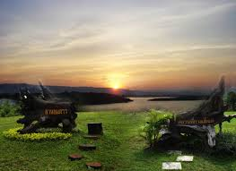
หัวหิน ประจวบคีรีขันธ์
หัวหิน เป็นเมืองตากอากาศเก่าแก่และคลาสสิค ได้รับความนิยมมานาน เป็นหนึ่งในเมืองตากอากาศชายทะเลแรก ๆ ของเมืองไทย ความสวยงามของหัวหิน เริ่มเป็นที่รู้จักครั้งแรกในรัชสมัย พระบาทสมเด็จพระจุลจอมเกล้าเจ้าอยู่หัว รัชกาลที่ 5

Slide 7
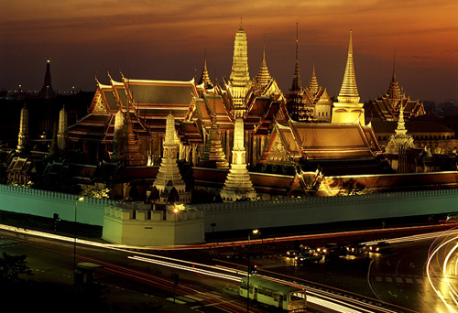
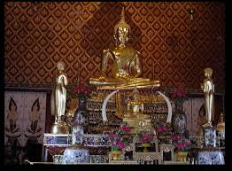
วัดพระศรีรัตนศาสดาราม กรุงเทพมหานคร
กรุงเทพมหานคร มหานครแห่งความยิ่งใหญ่ มหานครแห่งความรัก ความหวัง และการสรรค์สร้าง มหานครที่มีร่องรอยของประวิติศาสตร์อันงดงาม เป็นดินแดนแห่งพุทธศาสนาที่เต็มเปี่ยมด้วยแรง

Slide 8
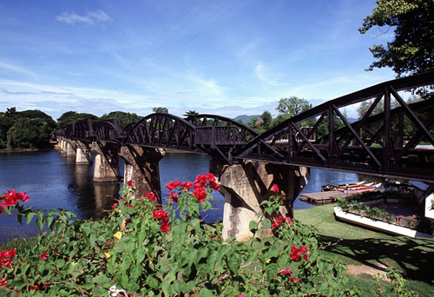

สะพานข้ามแม่น้ำแคว กาญจนบุรี
กาญจนบุรี ดินแดนที่มีหน้าบันทึกเรื่องราวทางประวัติศาสตร์มาตลอดทุกยุคสมัย และนักท่องเที่ยวน้อยคนนัก ที่จะไม่เคยเดินทางมาสัมผัสกับดินแดนแห่งนี้ ปัจจุบันกาญจนบุรีก็ยังคงมีมนต์เสน่ห์อยู่ไม่เสื่อมคลาย

Slide 9
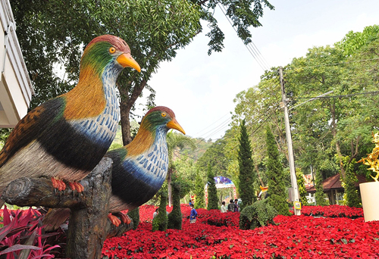
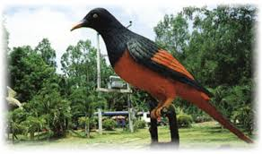
สวนนกชัยนาท
ชัยนาท อาจเป็นเมืองเล็ก ๆ ที่หลายคนมองข้ามไป หากได้ลองมาสัมผัสชัยนาทแล้วจะรู้ได้ว่าเมืองเล็กๆ เช่นนี้ ได้ซุกซ่อนเรื่องราวและสิ่งดีงามไว้เป็นจำนวนมาก ชัยนาท เป็นจังหวัดที่ตั้งอยู่บริเวณภาคกลางตอนบน

Slide 10
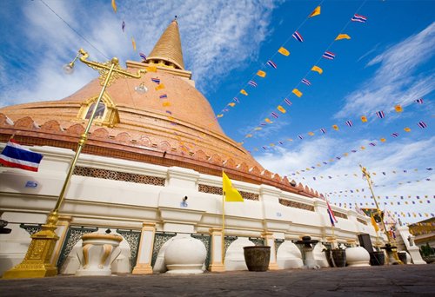
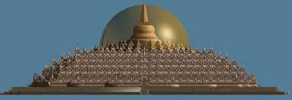
พระปฐมเจดีย์ นครปฐม
จังหวัดนครปฐม จังหวัดเล็ก ๆ ใกล้กรุงเทพฯ เป็นพื้นที่อุดมสมบูรณ์เหมาะสำหรับประกอบอาชีพเกษตรกรรม จึงมีผลไม้ขึ้นชื่อมากมาย โดยเฉพาะส้มโอจนได้ชื่อว่า "เมืองส้มโอหวาน" และอาหารขึ้นชื่ออีกนานาชนิด

Slide 11
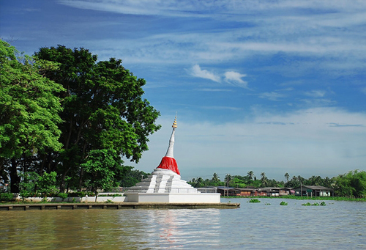
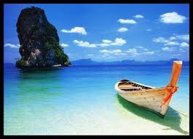
เกาะเกร็ด นนทบุรี
นนทบุรี เมืองแห่งทุเรียนก้านยาวที่ขึ้นชื่อว่า หอม อร่อย และมีราคาแพงที่สุดของประเทศ แม้ทุกวันนี้วิถีชีวิตของผู้คนจังหวัดนนทบุรีได้เริ่มเปลี่ยนแปลงไป แต่นนทบุรียังเต็มเปี่ยมไปด้วยมนเสน่ห์

